Slide 1
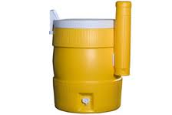
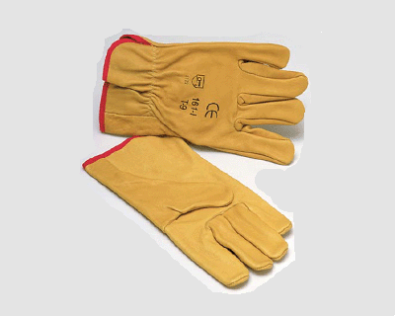
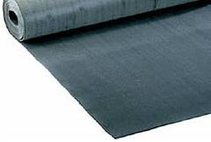
Emulsión asfáltica
Se usa para impermeabilizar terrazas y también
se usa en la industria del arte.
Guantes
cuya finalidad es
la de proteger las manos o el producto que
se vaya a manipula.
Rollo de fibra
Se usan para dar mejor cubrimiento a las terrazas en el proceso de impermeabilizar.

